Slide 1
Les 9 et 10 octobre 2024
6ème édition des Journées Nationales des CPTS

Slide 2
Atelier 8
Place de la périnatalité et de la gynécologie dans les parcours de soins des CPTS en IDF
Animé par
Lauriane Chabre-Dumontet, sage-femme référente de la CPTS Autour du Bois
Charlotte Penault, chargée de mission de coordination de l’URPS SF IDF

Slide 3
Introduction
Présentation de la double enquête CPTS/SFL de l’URPS SF IDF
Périnatalité et gynécologie au sein des CPTS d’Ile-de-France
Focus sur le CPTS Autour du bois
Questions et temps d’échange

Slide 4
- 120 CPTS dont 91 ACI soit 79% de la population couverte, - 285 sages-femmes libérales adhérentes soit 21,7% par rapport à l’ensemble de la profession (3ème profession en terme de représentativité)*. En 2023, sur l’ensemble des CPTS, 84 ont des actions sur la périnatalité et/ou la santé de la femme (prévention et parcours) en cours ou qui vont être mises en œuvre sur le territoire, contre 58 en 2022**. * données CPAM du 29/04/2024 ** données URPS SF IDF - année 2023
Point global sur les CPTS
et les sages-femmes
d’Ile-de-France

Slide 5
Les sages-femmes dans l’exercice coordonnée
Habitude de travail des sages-femmes de travailler de façon coordonnée dans le parcours périnatalité, de la consultation pré conceptionnelle au postpartum.
Création du statut de sage-femme référente depuis octobre 2023 au cours de la grossesse qui lui confère un rôle d’accompagnement, de prévention et de coordination (en charge de l’organisation des soins)
« La sage-femme référente a pour rôle de fluidifier et structurer le parcours de la femme enceinte puis de la jeune mère en faisant le lien avec la maternité et le médecin traitant. »

Slide 6
I. Double enquête cpts/sfl de l’URPS SF IDF
33 CPTS
répondantes
20 CPTS ont mobilisé des sages-femmes
(113 SFL adhérentes)
29 CPTS ont des actions périnatalité/gynécologie/santé de la femme
68 SFL répondantes
20 SFL ne sont pas adhérentes dont 13 qui ne connaissent pas la CPTS de leur territoire d’exercice
48 SFL sont adhérentes à la CPTS de leur territoire d’exercice
23 d’entre elles sont actives ou référentes au sein de leur CPTS
13 CPTS ont des
sages-femmes référentes
25 d’entre elles ne souhaitent pas être actives ou référentes au sein de leur CPTS
*double enquête réalisée de janvier à mars 2024

Slide 7
Focus sur l’adhésion des SFL
 | CPTS | SFL
FREINS | Les SFL ne répondent pas aux prises de contact (mail/réunion/évènement), Pas de projet en lien direct avec les SFL, trop de projet et manque de temps pour le faire, Peu de SFL sur le territoire, SFL ont la crainte d’une charge de travail trop importante avec démarche administrative, CPTS est trop récente au niveau opérationnel. | Nouvellement installé Ne connais pas l’existence de leur CPTS ou ce qu’est une CPTS Surcharge de travail, n’as pas le temps de s’impliquer dans une CPTS Peur de perdre son autonomie Ne comprends pas l’intérêt et l’utilité des CPTS Pas de retour des CPTS suite à une prise de contact
LEVIERS |  | Pouvoir assurer la continuité des soins en ville Pouvoir agir directement, faire avancer les choses en étant décisionnaire Rejoindre un réseau de professionnels et être insérer localement Rompre l’isolement, travailler en collaboration et partager les connaissances Être à jour sur les nouveautés, connaitre les actions sur le territoire Participer aux actions sur le territoire et améliorer la prise en soin des femmes Faire connaitre la profession de sage-femme
Conseils SFL :
- Rendre les SFL actrices de leur avenir professionnel.
Organiser des rencontres SFL mais aussi pluriprofessionnel.
Expliquer comment les actions se montent.
- Avoir des coordinateurs/ chargées de mission pour éviter la surcharge de travail aux PS,
Rencontrer les SFL sur leur lieu d’exercice ou les contacter personnellement par téléphone.
Avoir une communication claire et active.

Slide 8
II. Périnatalité et gynécologie au sein des CPTS d’Ile-de-France
En 2024 :
30 CPTS ont des actions pour améliorer les parcours de soins (mission socle 2), telles que :
Améliorer le parcours de la femme enceinte en communiquant sur les différentes étapes de celui-ci et sur les acteurs impliqués.
Repérer et prendre en charge la dépression post-partum.
Groupe d’accompagnement destinées aux femmes enceintes et aux jeunes parents : soutien à la parentalité, groupe de parole, atelier de portage de bébé 0-4mois.
Atelier collectif pour « l’accompagnement non médicamenteux de l’endométriose ».
Lutter contre la rupture de soins avec une permanence de soins sage-femme.
66 CPTS ont des actions de prévention (mission socle 3), telles que :
Promouvoir le dépistage des cancers du sein et du col de l’utérus.
Diffusion d’un guide d’informations « santé sexuelle » : annuaire pressionnel de santé du territoire, IVG et contraception, IST et dépistage, ressources LGBTQIA+, violence faites aux femmes.
Formation IVG médicamenteuse.
Sensibilisation aux violences intra-familiales.
Webinaire d’informations et livret sur le rôle de la sage-femme à destination des professionnels de santé et du grand public.

Slide 9
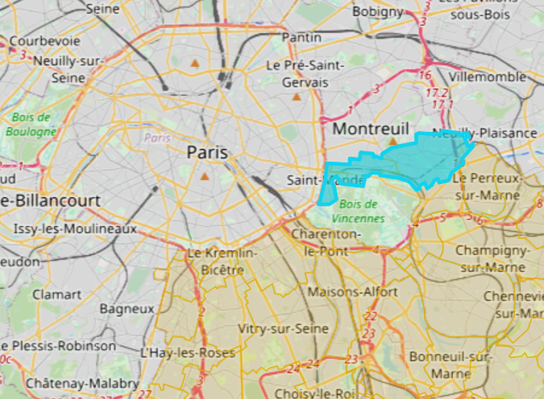
III. FOCUS SUR LA CPTS AUTOUR DU BOIS
La CPTS Autour du bois en chiffres
3 communes
Saint Mandé – Vincennes – Fontenay sous Bois
+ 200 adhérents sur 550 professionnels de santé
120 000 Habitants

Slide 10
III. FOCUS SUR LA CPTS AUTOUR DU BOIS
La CPTS Autour du bois en chiffres

Slide 11
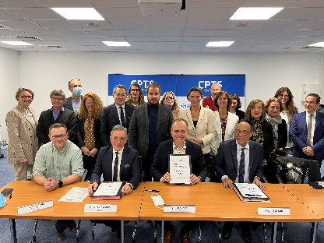
La Dynamique Du Projet
2019
2020/2021
2022
1ers échanges
avec l’ARS
Réponse à la crise sanitaire
Fermeture du CVA Covid-19
Mobilisation des acteurs de santé
Plus de 200 réponses au questionnaire
70 professionnels présents/Groupe de travail
Présentation du Projet de Santé aux financeurs
Installation de la CPTS dans ses locaux
Structuration administrative
Campagne de communication
Centre de dépistage
Centre de vaccination
5 Réunions de négociation
Signature de l’ACI
22/12/2022
Envoi d’une lettre
d’intention
Avril à Juin
Novembre/Décembre
Groupes de travail
Identification des besoins
Contractualisation
Concertation
Ecriture
Dès Mars 2020
Juin à Octobre
2020
Projet de Santé
2021
Pierre angulaire de la CPTS
Réponse à la crise sanitaire
Naissance de la CPTS Autour du Bois
Campagne d’adhésion
Questionnaires en ligne
2 Sessions de travail (14&28 sept)
Suivi par un COPIL (6)
2023
Centre de consultation & de dépistage
Centre de dépistage
Mise en œuvre des actions du Projet de Santé
Création de l’entité juridique
AG constitutive
Election du Bureau
Partenariats
Coopérations / Conventions

Slide 13
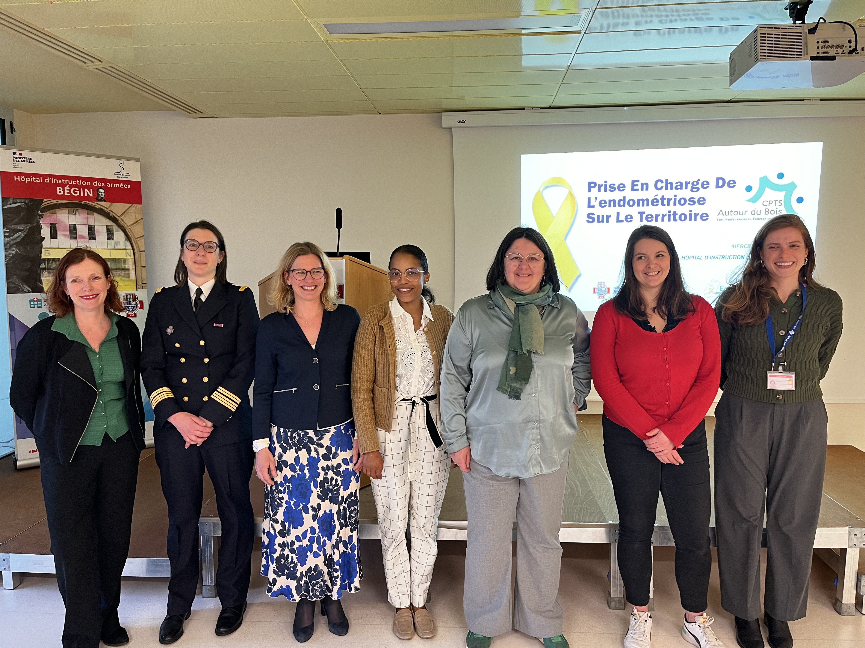
L’ endométriose (mission 2)
Objectif Général
Améliorer le parcours de soins des femmes souffrant d’endométriose sur le territoire de la CPTS Autour du Bois.
Objectifs Spécifiques
Faciliter le repérage de la maladie et l’orientation des femmes vers les ressources locales (1er et 2ème recours).
Proposer un outil d’autodiagnostic pour toutes les femmes.
Diffuser largement le flyer d’autodiagnostic.
Groupe de travail pluriprofessionnel composé de gynécologue médical, gyneco-obstétricien, sage-femme, médecin nutritionniste, radiologue, pharmacien, MKDE, sexologue.
En partenariat avec l’hôpital de secteur,
l’HIA Bégin
et la filière endométriose ResendoSud IDF

Slide 14
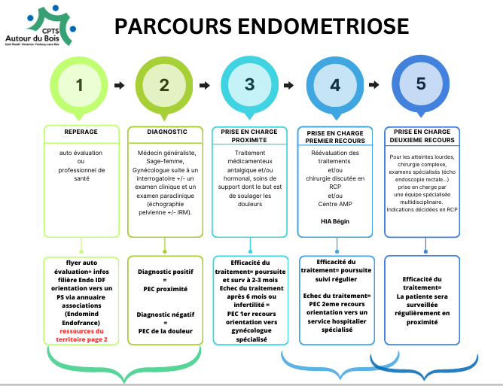
Soirée d informations destinées aux professionnels de santé de secteur

Slide 15
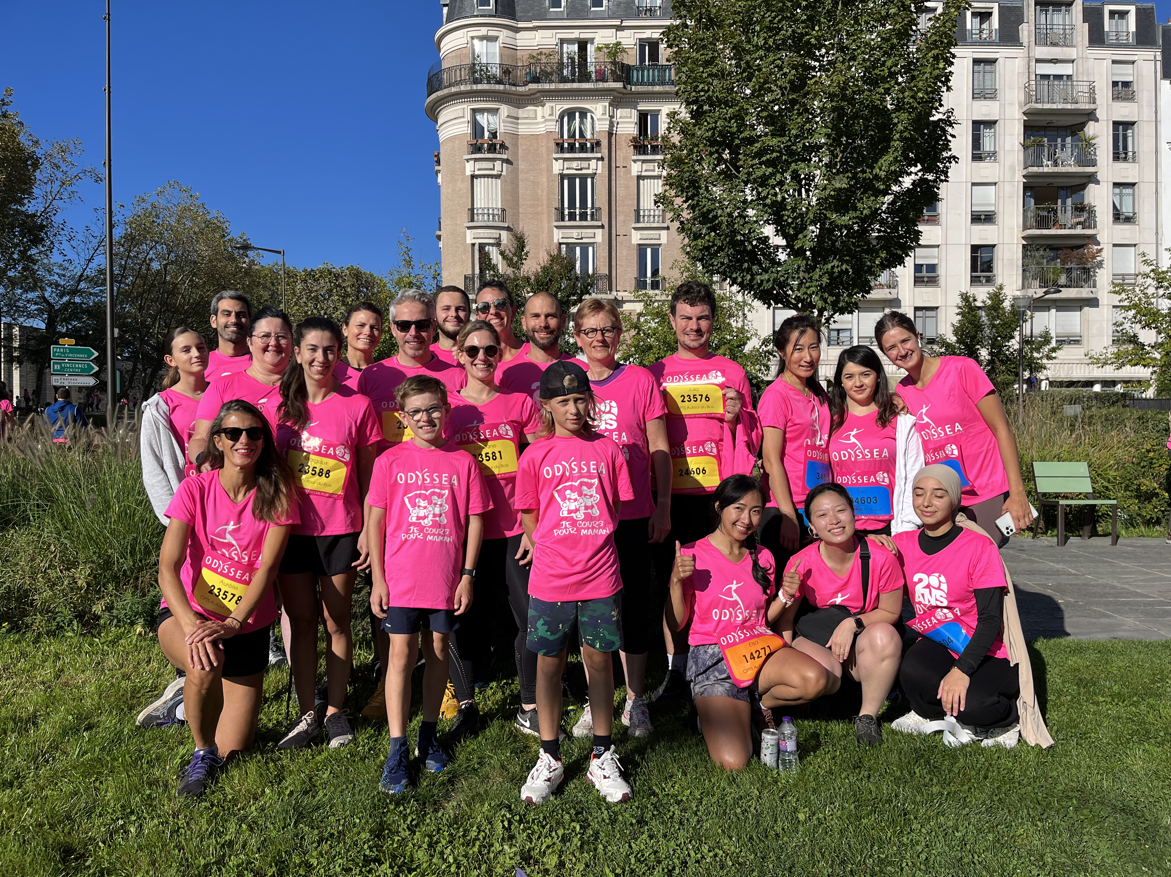
Parcours femme & cancer du sein (missions 2 et 3)
Travaux de Mai à Décembre 2023
Rencontres avec l’HIA Bégin
2 groupes de travail
- 20 professionnel.le.s
- 11 professions représentées
Outils réalisés
Livre blanc compilant tous les travaux menés en 2023
Trame parcours
Numéros hospitaliers directs
Annuaire sur les soins de support
Octobre Rose 2023
Formation DPC
Course Odyssea
Sensibilisation du public au dépistage
Octobre Rose 2024
Course Odyssea
Participation à des actions de sensibilisation et de dépistage (créneaux mammographie)

Slide 16
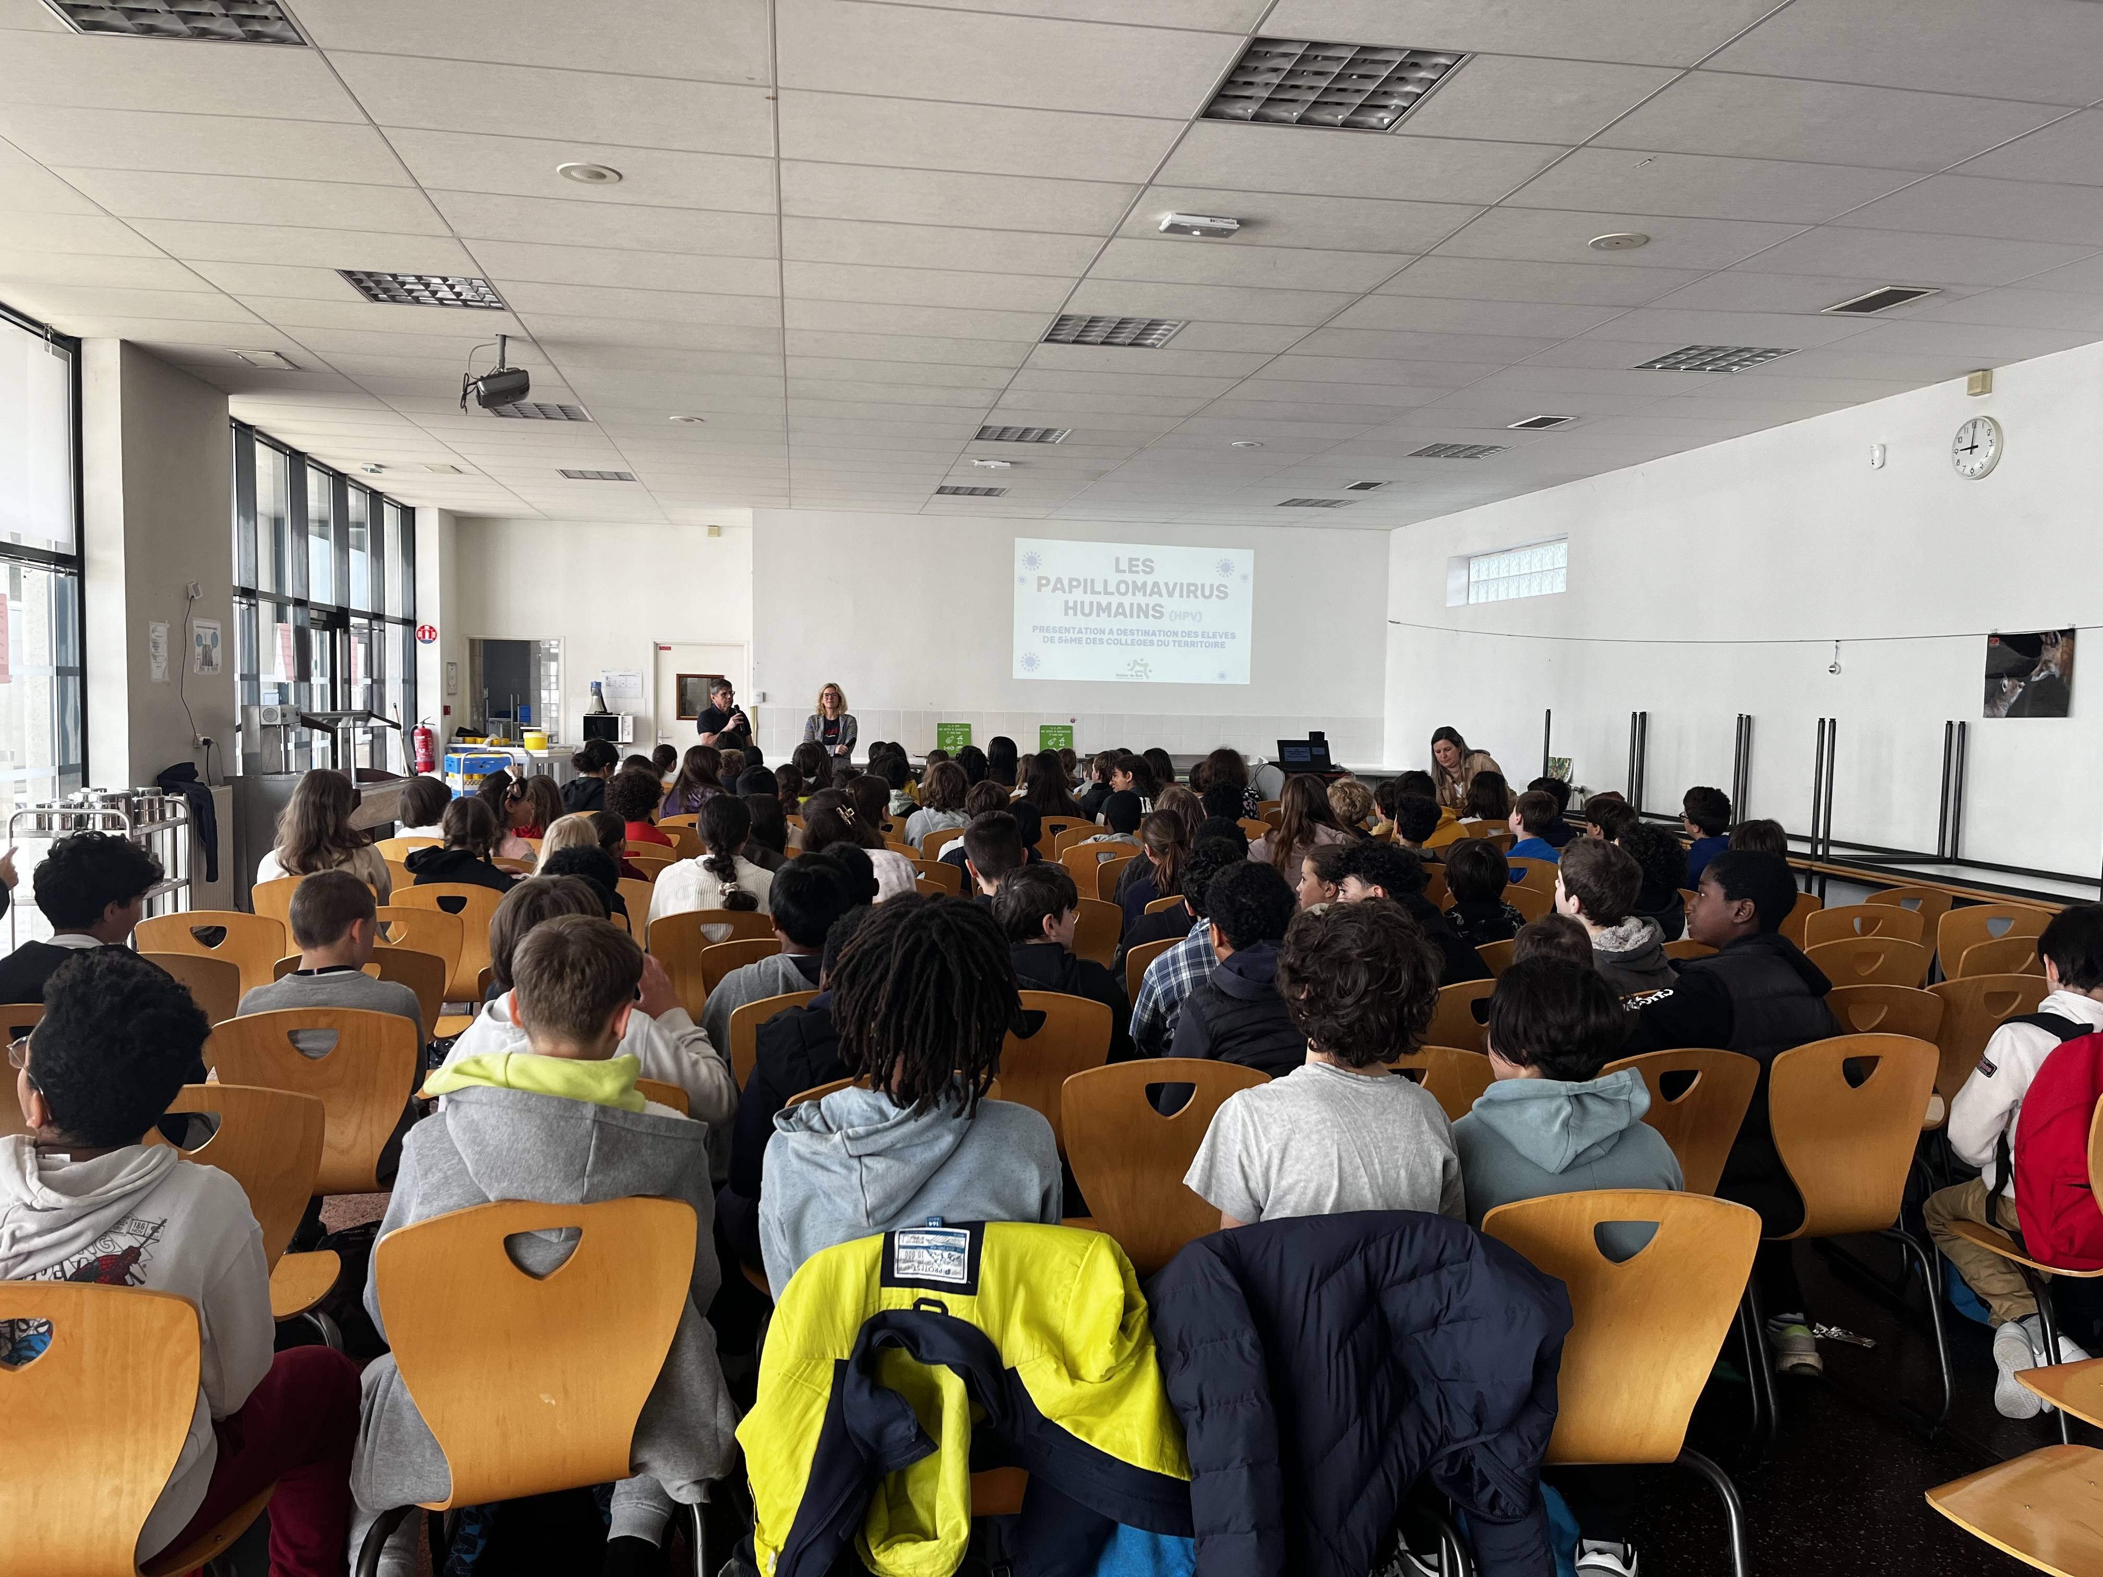
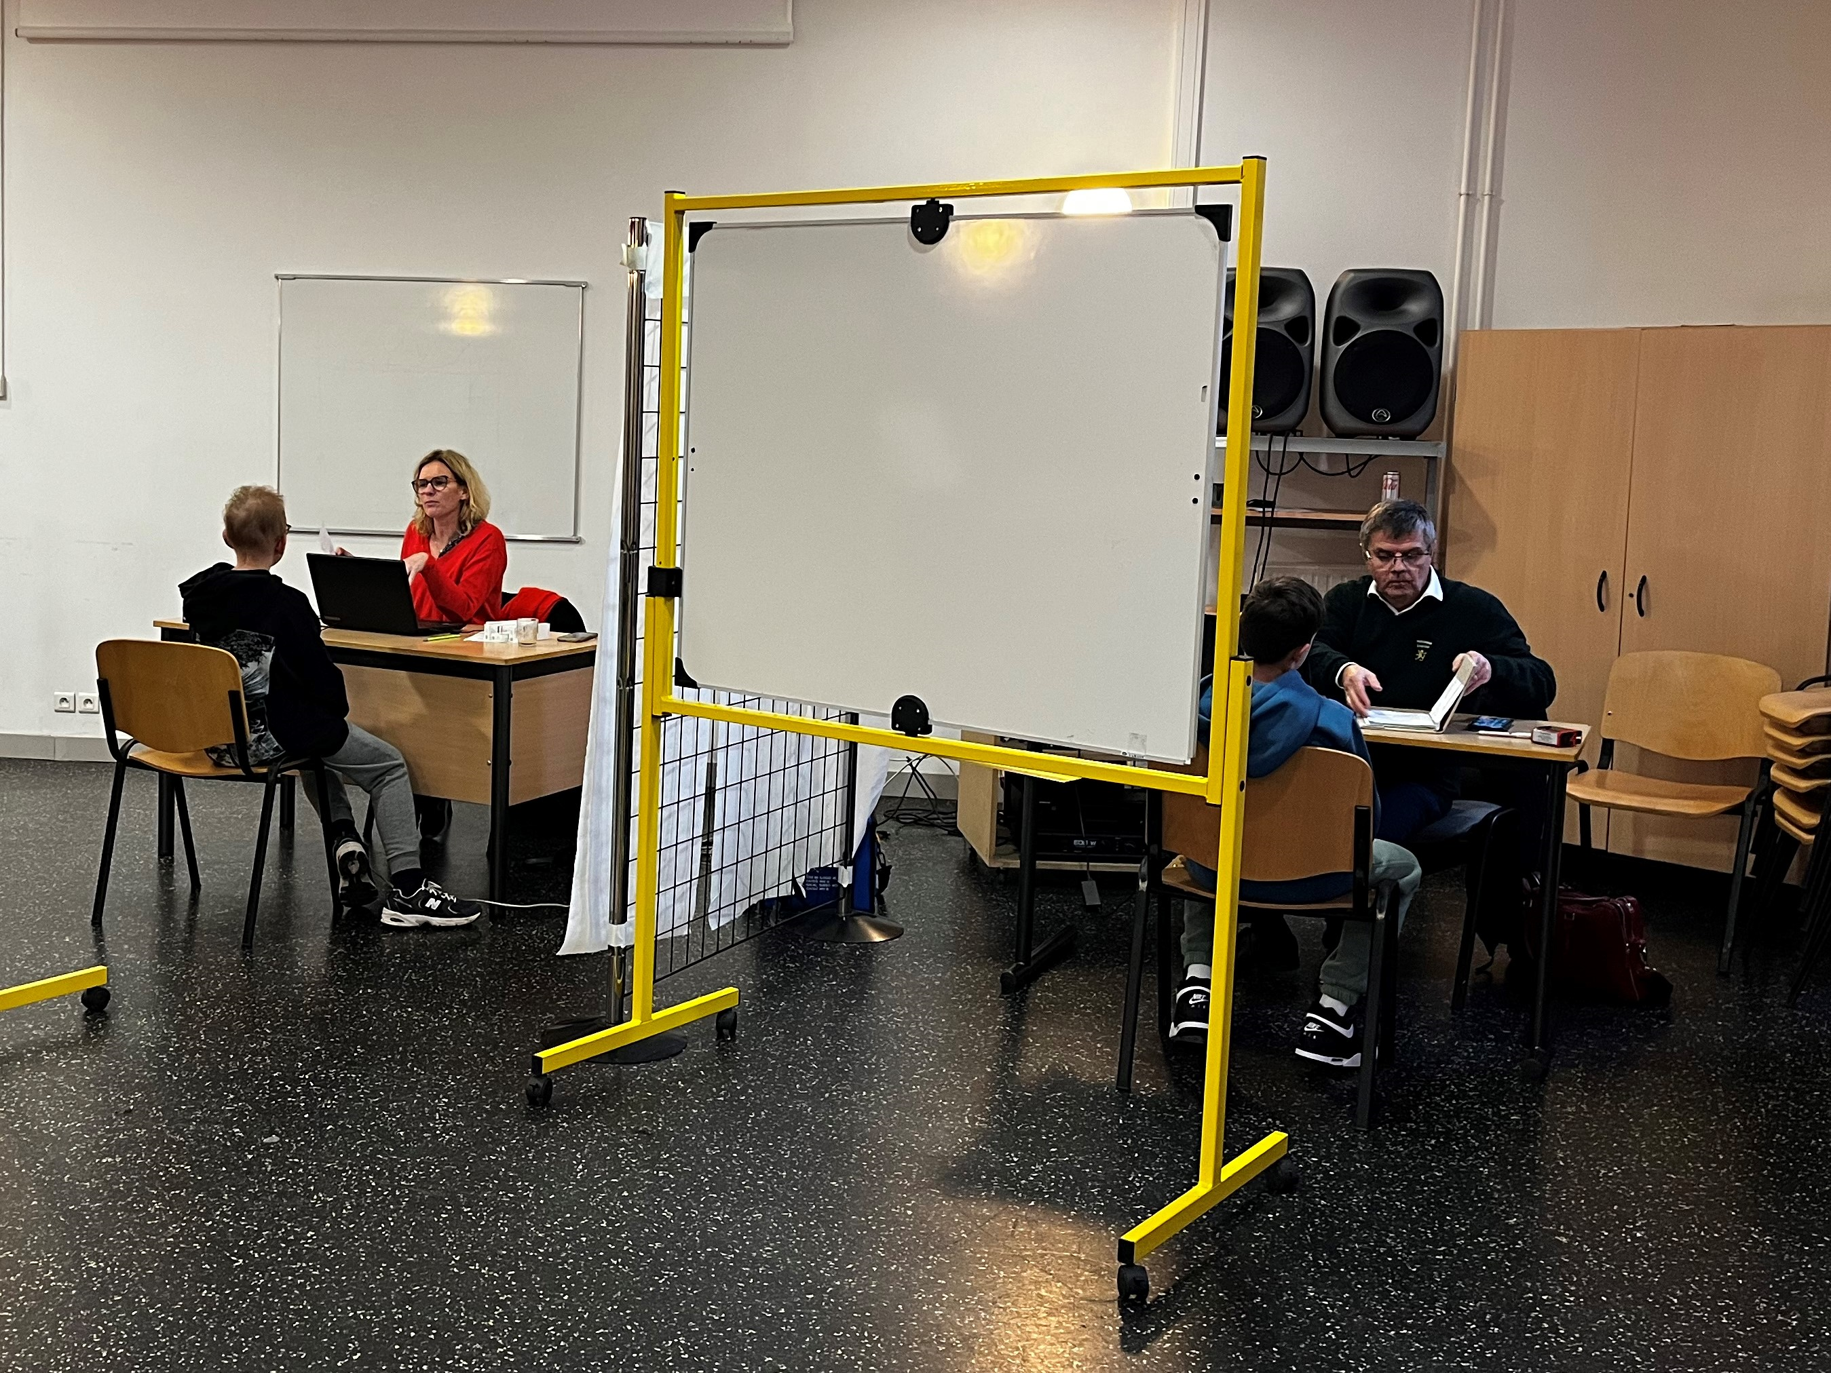
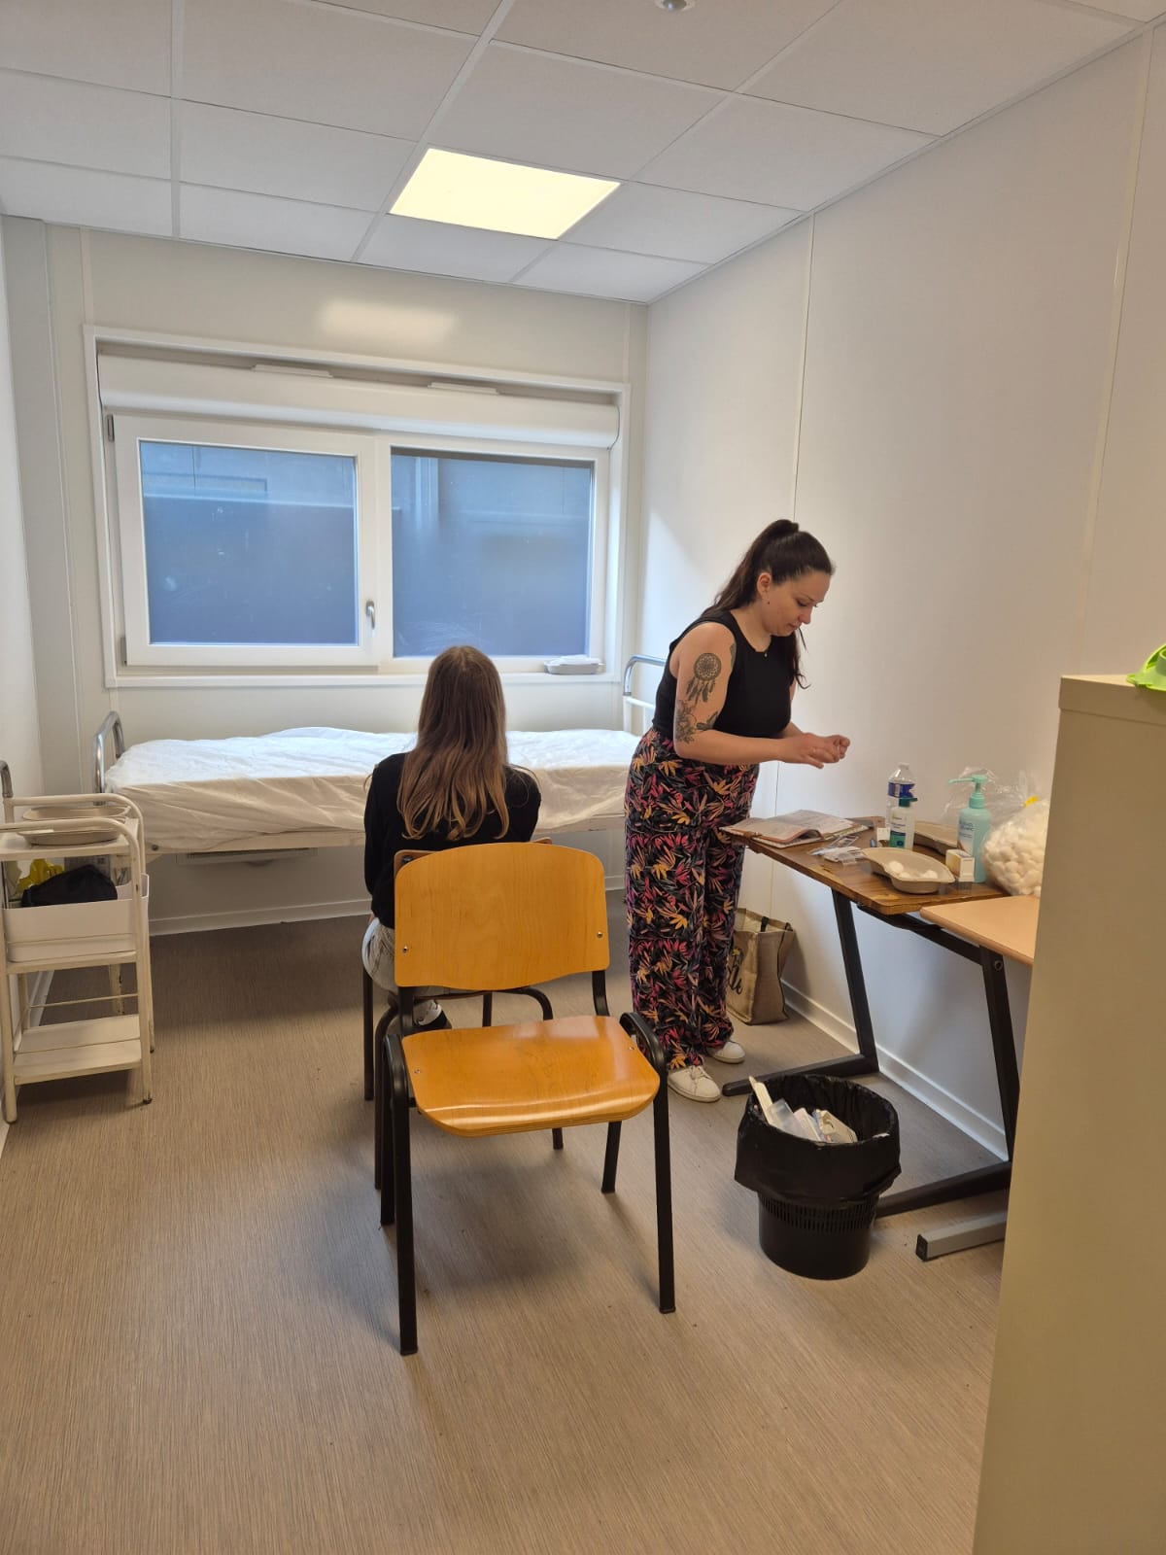
Sensibilisation à la vaccination contre les HPV (mission 3)
Interventions réalisées auprès des 130 élèves de 5ème au collège F.Giroud de Vincennes en octobre 2023 et auprès des 120 élèves de 6ème en juin 2024.
Vaccinations en collaboration avec le centre de vaccination référent de Fontenay-sous-Bois dans plusieurs collèges du territoire en novembre 2023 et juin 2024.

Slide 17
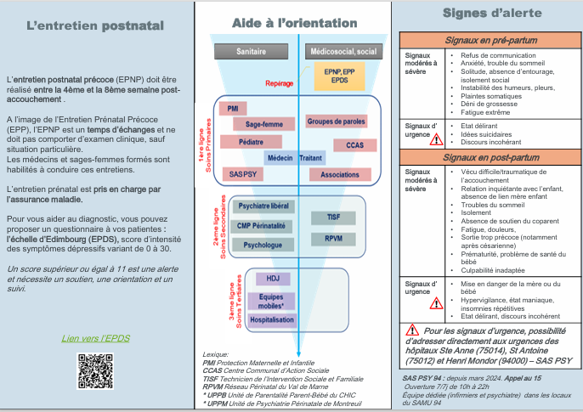
La dépression postnatale (missions 2 et 3)
Objectif général
Aider les professionnels du territoire à identifier
et prendre en charge la dépression postnatale.
2. Objectifs secondaires
Promouvoir l’entretien prénatal,
Etablir un parcours de soins,
Etablir un annuaire des ressources libérales et des structures ressources,
Clarifier les référents et mode d’adressage dans les structures ressources,
Mise en place un groupe de paroles pour les jeunes parents.

Slide 18
LUTTE CONTRE LES Violences faites aux femmes
Projet accompagné par le Centre Hubertine Auclert
Création & Impression d’un sac en papier distribué par les pharmacies de la CPTS avec le violentomètre et l’annuaire des ressources locales (société agréée)
A partir du 25 Novembre, journée internationale de lutte contre les violences faites aux femmes
Participation à un webinaire pour présenter les outils d aide destinés aux pharmaciens de ville
Fiche pratique pour les pharmaciens, MIPROF

Slide 19
Pourquoi solliciter les Sages-Femmes dans les cpts?
La santé périnatale est un thème majeur de la politique de santé en France.
Rapport de la cour des comptes 6 mai 2024 : « Alors que les moyens consacrés à la politique de périnatalité augmentent (9,3 Md€ en 2021, soit + 9 % par rapport à 2016) et que la natalité recule ( - 5,3 % sur la même période ), les résultats observés sur le plan sanitaire posent la question de l’efficience des moyens alloués. »
Les sages-femmes ont un rôle de garant de la santé génésique et sexuelle de la femme et des couples.
Les sages-femmes sont demandeuses de travailler en se rapprochant des autres professionnels de santé, de développer des actions en faveur de la santé des femmes et des familles, de rompre l’isolement de l’exercice libéral.
Les sages-femmes ont à cœur de faire connaitre leur profession, l’étendu de leurs compétences aux populations et aux autres professionnels de santé.
Les différents modes d’exercice des sages-femmes (libéral, hospitalier, territorial) facilite les liens entre les professionnels de santé de ville, les PMI, et les services hospitaliers de gynécologie et d’obstétrique.

Slide 20
IV. QUESTIONS ET TEMPS D’ÉCHANGE
Votre CPTS a-t-elle un projet périnatalité / santé de la femme ?
Votre CPTS a-t-elle des sages-femmes adhérentes ?
Votre CPTS a-t-elle des difficultés à mener des actions sur ces thèmes ?
Votre CPTS a-t-elle des difficultés à solliciter les SFL ?

Slide 21
Merci pour votre attention et participation

